Slide 1
PIED Orientações para apresentação
17/out/2019

Slide 2
Recuperar orientações anteriores

Slide 3
Orientações Gerais
1. Os estágios deverão ser realizados em escolas da rede oficial (estadual ou municipal), de ensino fundamental.
2. Os estágios vinculados à disciplina EDM0343 – Projeto Integrado de Estágio em Docência em Matemática e Ciências devem completar, no conjunto das atividades, 60 (sessenta) horas.
3. Ao se apresentar nas escolas, os estagiários podem entregar o Termo de Compromisso. Para obtê-lo, acesse a página da FEUSP e o link graduação > estágio > documentos do estágio curricular. Complete os dados, imprima e colha a assinatura de um docente da disciplina.

Slide 4
4. As fichas de estágio são obtidas na página da FEUSP, pelo link graduação > estágio > documentos do estágio curricular. Cada aluno imprime sua ficha, registra os dados do estágio, completa todos os campos necessários (descrição das atividades, visto do responsável, informações da instituição e carimbos correspondentes, totalização das horas realizadas e assinatura do estagiário) e entrega a ficha para assinatura de um dos docentes responsável pela disciplina. Após coleta da assinatura, o estudante deverá preencher o formulário on line e fazer o upload de sua ficha por meio do link http://www4.fe.usp.br/estagio/registro-da-ficha-de-estagio . Com o upload da ficha assinada digitalizada fica garantido o registro do documento pela Seção de Estágio e NÃO SERÁ MAIS NECESSÁRIA A ENTREGA DA FICHA DE ESTÁGIO (original ou cópia) ao docente ou à Seção de Estágio.

Slide 5
5. Os dados de aproveitamento (notas) não serão lançados no sistema (Júpiter) caso o aluno não entregue a ficha comprobatória da realização do estágio, resultando em reprovação.
6. A data para entrega das fichas aos docentes para assinatura é 21 de novembro de 2019. A data para fazer upload da ficha será comunicada oportunamente.
7. Os estágios dessa disciplina estão orientados para contemplar observação, participação e regência. Relatórios parciais, denominadas de Relato 1 e Relato 2, estão detalhados mais abaixo.
8. Cada um desses Relatos deve ser entregue na plataforma STOA, conforme datas indicadas no cronograma. A pontualidade na entrega dos relatórios de cada etapa é um dos itens que será avaliado.

Slide 6
Para o planejamento de todas as atividades desenvolvidas junto às escolas é importante considerar que o estágio é um momento de encontro do estagiário com o projeto pedagógico em andamento. Dois focos principais organizam as atividades de estágio nesta disciplina: observação e regência. Nos próximos itens apresentamos orientações para cada um desses focos e para a elaboração de Relatos parciais correspondentes.

Slide 7
Orientações para o estágio com foco na observação
A atenção deve se voltar para três dimensões desse projeto: a gestão da escola, o trabalho docente, e o engajamento do aluno.
A gestão compreende a visão da direção da escola, da coordenação pedagógica e do professor a respeito dos componentes curriculares matemática e ciências ; as condições oferecidas na escola ao professor e aos alunos para o desenvolvimento desse ensino.
O trabalho do professor compreende seu planejamento, material utilizado, comunicação e interação com os alunos, formas de avaliação.

Slide 8
O engajamento dos alunos nas aulas inclui seu interesse e envolvimento nas atividades, a disciplina e atitudes em sala, a relação com o professor e os colegas, a rotina de estudos, o registro das atividades, as dificuldades e a manifestação dessas dificuldades.
Para além dessas diferentes dimensões, o estágio contempla também a participação do estagiário em atividades negociadas com o professor (participação em reuniões, planejamento de atividades, estudos, etc., regência de aulas, o acompanhamento e atendimento aos alunos em suas dúvidas, etc.)

Slide 9
Sobre o Relato parcial 1
O Relato 1 prioriza o registro e a reflexão sobre atividades de observação; é importante que esse relatório seja organizado de maneira a contemplar aspectos como os seguintes:
Apresentação em que os objetivos do estágio sejam colocados claramente além de uma breve caracterização da escola, série e turma definida para o estágio, não mais do que o necessário para delimitar o contexto do estágio.
Descrição e análise de diferentes elementos observados e acompanhados na escola.
Reflexão contendo considerações críticas em que sejam estabelecidos paralelos entre os trabalhos (no caso de ser mais de uma classe, série ou mais de um professor), e concepções e ideias abordadas nas aulas e textos desta disciplina e também de Fundamentos Teórico-Metodológicos para o ensino de Matemática e Fundamentos Teórico-Metodológicos para o ensino de Ciências (veja no quadro abaixo algumas questões que podem orientar tal reflexão)
Bibliografia – Textos utilizados durante o estágio e elaboração do relatório
Anexos – Cópias de documentos, planejamento do professor, avaliações, trabalhos de alunos.

Slide 10
O Relato 1 deverá ser entregue pela plataforma STOA, até o dia 12 de setembro, antes do início da aula (19h25). Estima-se que o texto desse relatório parcial tenha aproximadamente quatro páginas, não ultrapassando 10.000 caracteres, incluindo espaços. Anexos tais como os indicados no item 5 acima podem ser incluídos sem considerar esse limite.

Slide 11
Relato 1 – foco na observação
Nome do aluno/estagiário: _______________________________________
Nome da escola: ___________________________________________________
Nível de ensino e ano acompanhado: ____________________________
Nome do professor que recebe o estagiário:_____________________
Faça um comentário sobre situações de ensino de ciências e de matemática observadas. Use como uma das referências o capítulo 3 de Carvalho e col., 1998.
Espera-se que os aspectos acima indicados (de 1 a 5) sejam contemplados nesse comentário.
As questões seguintes podem ajudar a orientar sua reflexão crítica sobre os dados recolhidos nas observações:

Slide 12
Que concepções de ciência, trabalho científico e cientista podem ser identificadas entre os alunos?
Como os conteúdos de ciências e de matemática se apresentam (componente curricular, carga horária, projetos, atividades)?
Que materiais e recursos apoiam o desenvolvimento de temas e conteúdos de ciências e de matemática?
É possível observar integração entre os conteúdos de Ciências e de Matemática e outras áreas e componentes curriculares?

Slide 13
O trabalho com os conteúdos de ciências e de matemática dá oportunidade para a cooperação e o compartilhamento de ideias entre os alunos? Há ocasiões em que os alunos são solicitados a resolver problemas?
Nas atividades de ciências e de matemática há situações em que se propõem perguntas e desafios para os alunos, se encoraja a exploração de ideias?
Quais os tipos de conteúdos são valorizados nas atividades de ciências e de matemática?

Slide 14
Orientações para o estágio com foco na regência
As atividades de regência são parte fundamental do estágio na disciplina EDM 343 - Projeto Integrado de Estágio em Docência em Matemática e Ciências. Seu planejamento deverá contemplar conteúdos relacionados aos componentes curriculares Matemática e Ciências. Para organizar as atividades de regência é importante definir tema, atividades e cronograma em acordo com escola e professor.

Slide 15
O planejamento e desenvolvimento das atividades de regência devem observar:
conteúdos a serem desenvolvidos e valorizados;
materiais e recursos que darão apoio ao desenvolvimento dos conteúdos planejados;
possibilidade de integração com outras áreas e disciplinas;
oportunidades para cooperação e compartilhamento de ideias entre os alunos;
oportunidades de resolução de problemas;
proposição de perguntas e desafios;
indicação de forma(s) de avaliação que considere adequada(s).

Slide 16
Sobre o Relato parcial 2
O Relato 2 prioriza o registro e a reflexão sobre atividades de regência; é importante que esse relatório seja organizado de maneira a contemplar aspectos como os seguintes:
Contexto do desenvolvimento da regência (escola, nível de ensino, alunos, etc.).
Descrição da sequência de ensino desenvolvida incluindo planejamento e planos de aula.
Materiais, recursos e atividades.
Avaliação da experiência.

Slide 17
O Relato 2 deverá ser entregue pela plataforma STOA, até o dia 21 de novembro, antes do início da aula (19h25). Estima-se que o texto desse relatório parcial tenha aproximadamente quatro páginas, não ultrapassando 10.000 caracteres, incluindo espaços. Anexos tais como roteiros de atividade, representação de materiais utilizados, textos de apoio, fotografias, etc. podem ser incluídos sem considerar esse limite.

Slide 18
Relato 2 – foco na regência
Nome do aluno/estagiário (ou do grupo de alunos): ____________
Nome da escola: ____________________________________________________
Nível de ensino e ano acompanhado: _____________________________
Nome do professor que recebeu o estagiário: ____________________
Faça um comentário sobre a experiência de regência (sua ou de seu grupo) escolhida para análise. Os itens abaixo podem orientar a composição de seus comentários:
Tipos de conteúdos contemplados
Desenvolvimento da autonomia dos alunos
Cooperação entre os alunos
Resolução de problemas
Desafios e exploração de ideias.
Use como referência os capítulos 4 de Carvalho 2012 e 3 de Carvalho e col., 1998.

Slide 19
Orientações para apresentação

Slide 20
Orientações para apresentação
Considerar as duas etapas (Relato 1 e Relato 2)
Preparar apresentação para 15 minutos
Agendar o dia da apresentação (21 ou 28 de nov)

Slide 21
Nome | 21/11 | 28/11
Andreia Borges de Godoi Drska
Barbara Dourado Frasci
Bruna da Fonseca Lampoglia
Catarina Siqueira Simoes
Helena Guimaraes
Jamile Acaua Arabi
Larissa de Paula Silva
Luciana dos Santos Silva
Mariana Caló
Mariana Coyado Rodrigues Garcia
Mariana de Mattos Baratojo
Mariana Queiroz da Silva
Raphael Carvalho Hubert
Raula Yasmin Alves da Costa
Tallyta Santos Almeida
Tárcio Vancim de Azevedo
Vitor Hugo da Silva Aguiar

Slide 22
O Problema do barquinho
Ciências no Ensino Fundamental
Conhecimento Físico
Carvalho e col. , 1998.

Slide 23
O Material
Folhas de papel alumínio
Arruelas (pecinhas de metal)
Recipiente (balde, bacia, pote, etc.) com água. Deve ter cerca de 10 cm de profundidade.

Slide 24
O Problema
Como será que a gente faz para construir um barquinho que, na água, consiga carregar o maior número de pecinhas sem afundar?

Slide 25
Resolvido o Problema…
Como fizeram para construir o barquinho que levava o maior número de peças?
Por que esse formato conseguia carregar mais peças?
Escrever e desenhar
Relações com o cotidiano

Slide 26
Etapas da atividade
Agindo sobre o objeto para ver como reage
Agindo sobre o objeto para obter o efeito desejado
Tomando consciência de como foi produzido o efeito desejado
Dando as explicações causais
Escrevendo e desenhando
Relacionando atividade e cotidiano

Slide 27
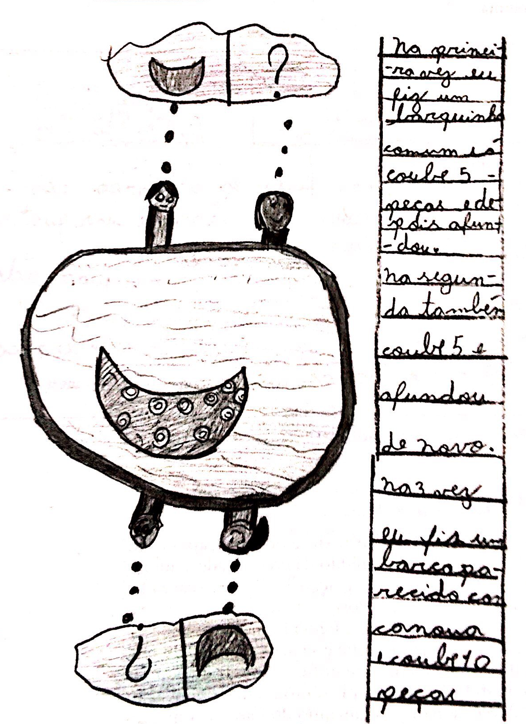

Slide 28
